Slide 1
Funciones
Programación Básica en JavaScript
Por Angeri Martínez

Slide 2
Objetivos de la Sesión de Hoy
Funciones:
Distinguir el concepto de las funciones y sus estructuras para aplicar correctamente sus características.
Codificar una rutina JavaScript aplicando las diferentes formas de declarar funciones para resolver el problema planteado.
CIclos:
Reconocer los aspectos clave de los ciclos y estructuras de control para construir algoritmos que requieran la utilización de ciclos anidados.
Desarrollar algoritmos utilizando ciclos de instrucciones if/else y ciclos anidados, para resolver un problema de baja complejidad.
Mon
Tue
Wed
Thu
Fri

Slide 3
Funciones
function doctorizar(primerNombre) {
return `Dr. ${primerNombre}`;
}
const doctorizar = (primerNombre) => {
return `Dr. ${primerNombre}`;
}
Mon
const doctorizar = function (primerNombre) {
return `Dr. ${primerNombre}`;
};
Tue
Wed
Thu
Fri

Slide 4
Tipos de funciones
built in functions
a definir
Mon
console.debug(Object);
console.info(Object);
console.error(Object);
console.log(Object);
Math.random();
function aDefinir(parametro){
return `Definida por ${parametro}`;
}
Tue
Wed
Thu
Incorporadas por defecto para llegar y ser usadas.
Son definidas por el mismo desarrollador.
Fri

Slide 5
Estructura de una función
Una función se compone de cuatro elementos: nombre, argumento, parámetros y bloque de operaciones.
Mon
Tue
function nombre (parametro1, parametro2, ...) {
// operaciones
return resultado;
}
nombre(argumento1,argumento2);
Wed
Thu
Fri

Slide 6
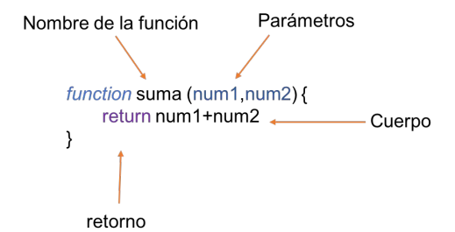
Estructura de una función
Mon
Tue
Wed
Thu
Fri

Slide 7
Retorno de una función
Es posible guardar el valor retornado por una función a una variable utilizando el operador de asignación.
Es posible asignar cualquier tipo de retorno, esto incluye funciones.
Mon
Tue
Wed
function nombre (parametro1, parametro2, ...) {
// operaciones
return resultado;
}
var miVariable = nombre();
Thu
Fri

Slide 8
#Ejemplo: Suma de Tres números
Desarrollar un programa en JavaScript que calcule la suma de tres números enteros e indique el resultado directamente en la función, es decir, sin retorno de valor alguno.
Mon
Tue
Wed
Thu
Fri

Slide 9
#Ejercicio
Mon
Desarrollar un programa en JavaScript que calcule la resta de tres números enteros indicados en variables separadas previamente e indique el resultado directamente en la función de la resta, es decir, sin retorno de valor alguno.
Tue
Wed
Thu
Fri

Slide 10
Diferentes maneras de declarar una función
Función Común
a definir
Mon
function doctorizar(primerNombre) {
return `Dr. ${primerNombre}`;
}
const doctorizar = function (primerNombre) {
return `Dr. ${primerNombre}`;
};
Tue
Wed
Thu
¿Cuál es la diferencia entre los dos?
Hoisting (Levantamiento)
Fri

Slide 11
Hoisting
La clave se ve en los dos siguientes fragmentos de código:
Fragmento 1
Fragmento 1
Fragmento 2
Mon
console.log(doctorizar("Angeri"));
function doctorizar(primerNombre) {
return `Dr. ${primerNombre}`;
}
console.log(doctorizar2("Angeri"))
const doctorizar2 = function (primerNombre) {
return `Dr. ${primerNombre}`;
};
Tue
Wed
Thu
Solo el Fragmento 1 corre sin error. ¡Veamos esto!
Fri

Slide 12
Hoisting
¿Por qué funciona una declaración de función si la llama antes de definirla, pero una expresión de función no, especialmente cuando creamos exactamente la misma función en ambos casos?
Las funciones que se declaran con la palabra clave function se denominan hoisted.
JavaScript tomará funciones y las traerá al principio del código antes de que sean llamadas. Esto nos da la capacidad de ejecutar una función antes de que se defina.

Slide 13
#Ejercicio: áREA DE UN CILINDRO
Realizar un programa en JavaScript que calcule el volumen de un cilindro mediante una función. A dicha función se le deberán pasar los valores del radio y la altura. Luego, debe mostrar el resultado del volumen dentro de la misma función sin retornar ningún tipo de valor. (Ayuda: volumen de un cilindro es: PI*radio2*altura).
Mon
Tue
Wed
Thu
Fri

Slide 14
Otras FORMAS DE DESARROLLAR FUNCIONES
No todas las funciones poseen un nombre, sino que también existen las Funciones Anónimas, las cuales son asignadas (de ser necesario) a una variable que otorgará el nombre para poder ser invocada posteriormente
Mon
Tue
const nombre = function (parametro1, parametro2, ...) {
// ...
}
nombre();
Wed
Thu
Fri

Slide 15
#Ejemplo: funciones ANÓNIMAS
Mon
Solicitar al usuario que ingrese dos números enteros, y dentro de una función anónima se realice la división de ambos números, retornando y mostrando, en el mismo llamado de la función, el resultado como una variable.
Tue
Wed
Thu
Fri

Slide 16
Alcance en una Función
El scope o alcance de una variable en JavaScript, se define como el espacio o segmentos de código donde esa función es conocida.
El scope decide a qué variables de tu programa tienes acceso directo.
La misma función delimita hasta donde conocen sus propias variables y hacia dónde hacen referencia estas mismas.
Mon
Tue
Wed
Thu
Fri

Slide 17
Dividir problemas en subprocesos e identificar
la entrada y salida
Ahora comenzaremos a implementar diversos conceptos nuevos, como el caso de parámetros, argumentos y retorno de una función, lo que conlleva a dividir el problema en partes, como:
Valores de inicio
Llamado de la función y valores de entrada
Procesamiento de los valores
Retorno de información y valores de salida.

Slide 18
Alcancé DE UNA FUNCIÓN dentro de una función
Recursividad:
○ Hace referencia o define un elemento con base en sí mismo.
○ En las funciones, consiste en llamar nuevamente a la función desde ella misma de forma recursiva.
○ Se pueden hacer ciclos repetitivos mediante la recursividad de funciones y con la ayuda de condicionales, para ir repitiendo una secuencia hasta que cierto valor llegue a un punto.
Mon
Tue
Wed
Thu
Fri

Slide 19
#Ejemplo: sUMA DE DATOS nÚMERICOS
// Suma de 1 a N
function getSumN(n) {
if (n === 1) {
return n;
} else {
return n + getSumN(n - 1);
}
}
console.log(getSumN(5));
Mon
Calcular la suma de todos los términos almacenados en una variable con los datos del tipo arreglo del 1 al 9.
Tue
Wed
Thu
Fri

Slide 20
#Ejemplo: fACTORIAL DE UN NÚMERO
Desarrollar un código en JavaScript que permita calcular el factorial de un número. La fórmula para calcular el factorial es: X! = X * (X-1)!
Por ejemplo, si queremos calcular el factorial del número 4 (4!), sería igual a 4! = 1*2*3*4 = 24, por ende, se debe hacer el llamado a una función mientras el número enviado a la función siga siendo mayor que 1.
Mon
function factorial(x) {
if (x === 0) {
return 1;
}
return x * factorial(x - 1);
}
console.log(factorial(5));
Tue
Wed
Thu
Fri

Slide 21
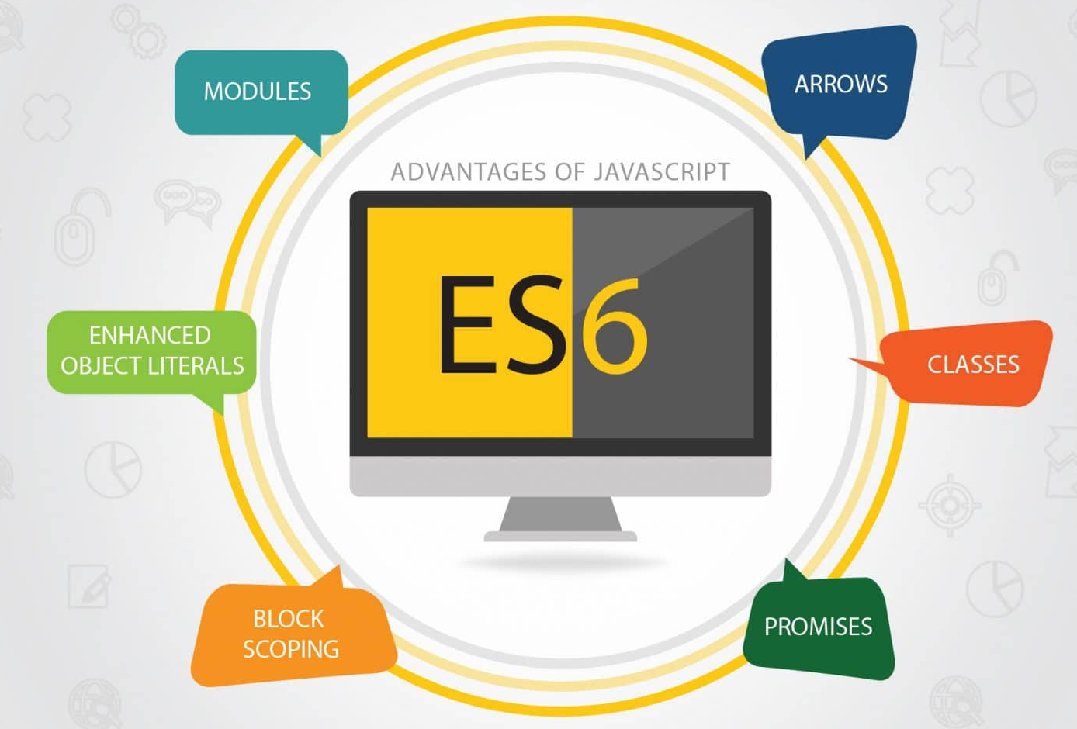
ECMAScript 6
_es6
JavaScript Standard by Ecma International

Slide 22
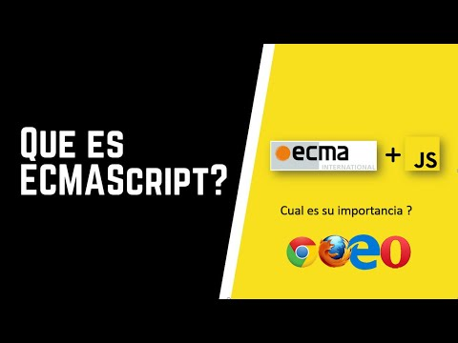

Slide 23
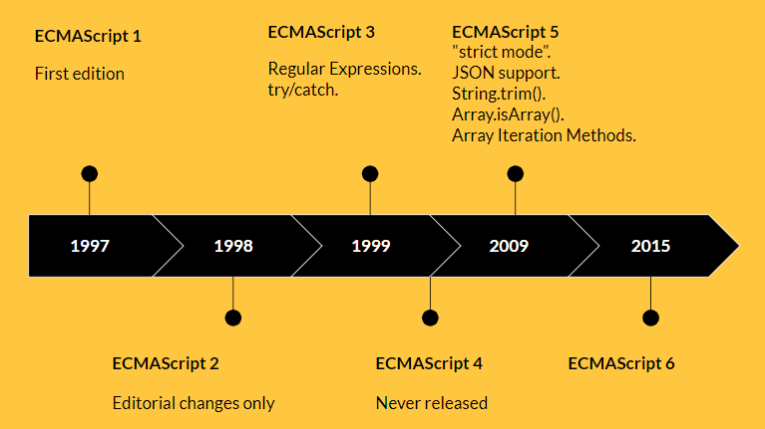
Escmascript
ECMAScript específicamente es el estándar que a partir del año 2015 a la actualidad se encarga de regir como debe ser interpretado y funcionar el lenguaje JavaScript. Siendo este interpretado y procesado por multitud de plataformas, entre las que se encuentran los navegadores web, NodeJS u otros ambientes como el desarrollo de aplicaciones para los distintos sistemas operativos que actualmente existen en el mercado. Los responsables de dichos navegadores y JavaScript deben encargarse de interpretar el lenguaje tal como lo fija ECMAScript.
Mon
Tue
Wed
Thu
Fri

Slide 24
Alcance de variables declaradas let y var
var
let
Antes de ES6 sólo se podían declarar variable usando var.
Al momento de ser usadas dejan a las variables disponibles fuera del contexto o bloque donde son declaradas.
Cuando se ejecuta el código y se detecta una variable var, JavaScript la "eleva" (hoisting).
Con ES6 nace la definición de variables con la palabra protegida let.
Permite definir variables que solo existen dentro del contexto o bloque donde se declaró
Mon
Tue
Wed
Thu
Fri

Slide 25
#Ejemplo: Prueba de ciclos
Lee el siguiente código, y sin ejecutarlo, interpreta ¿cuál es el valor de i al ejecutarse la sentencia console.log(i) al final del código?
Mon
function recorrer() {
let i = 0;
while (i < 10) {
i++;
}
}
recorrer();
console.log(i);
Tue
let i = 0;
while(i < 10) {
i++;
}
console.log(i);
Wed
Thu
Fri

Slide 26
Función Arrow (Arrow function)
Es una forma simplificada de escribir o definir una función. Ahora con ES6 podemos escribir funciones eliminando la palabra function y usando =>.
Mon
Tue
function miFuncionSumar(a, b) {
return a + b;
}
console.log(miFuncionSumar(1, 2));
let miFuncionSumar = (a, b) => {
return a + b;
};
console.log(miFuncionSumar(1, 2));
Wed
Thu
Fri

Slide 27
#Ejemplo: arrow functions
var num = prompt("Ingrese un numero entero");
var resultado = 0;
function verificar(numero) {
if (numero > 0) {
resultado = "positivo";
} else if (numero < 0) {
resultado = "negativo";
} else if (numero === 0) {
resultado = "nulo";
} else {
resultado = "no es un número";
}
return resultado;
}
alert(`El numero ingresado es:
${verificar(parseInt(num))}`);
Mon
En el siguiente código, se solicita al usuario ingresar un número entero para enviarlo como argumento en el llamado a la función y recibirlo como parámetro para comparar el valor mediante una estructura condicional. Realizar la transformación a funciones flecha o arrow de ES6.
Tue
Wed
Thu
Fri

Slide 28
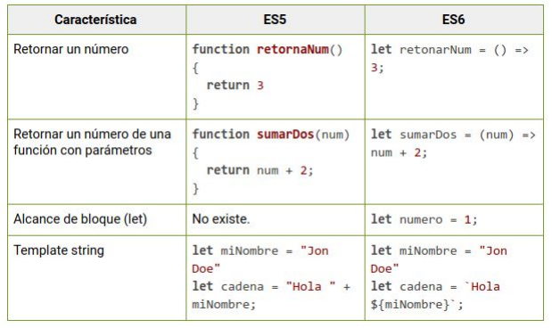
Comparativa entre Es5 y es6
Mon
Tue
Wed
Thu
Fri

